Slide 1
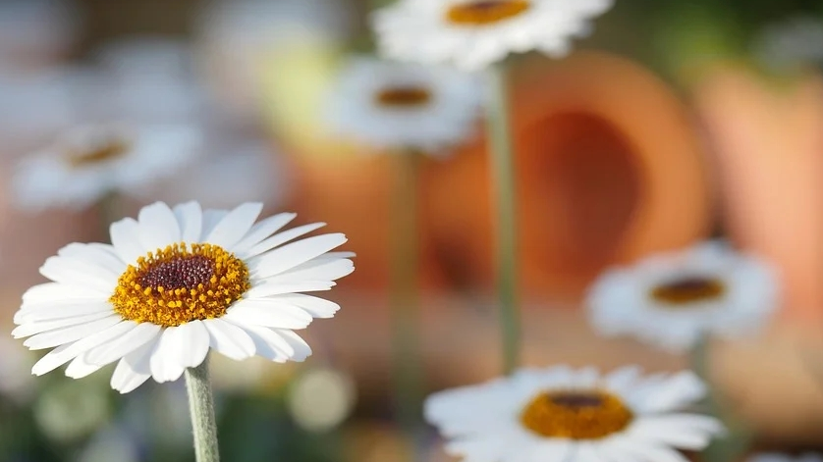
《春》
语文 七年级 上册 配人教版
主讲人：PPT818
时间: xxx

Slide 2
三维目标
1．知识与技能目标：
有感情地朗读课文，学习本文准确生动的用词技巧，体会本文的语言风格。
2．过程与方法目标：
学习作者抓住景物特征，深入、细致、多角度观察景物的方法。
3．情感态度与价值观目标：
培养学生热爱大自然、热爱生活的感情。

Slide 3
精彩课堂
春天是一个百花争艳的季节。
春天是一个生机勃勃的季节，
春天是一个充满希望的季节……

Slide 4
精彩课堂
曾经有个盲人乞丐，胸前挂块写有“自幼双目失明”字样的牌子，沿街乞讨，可很少有人肯施舍给他。一次，他遇到一个穷困的诗人，诗人称自己身无分文只能送他一句话。奇怪的是，自从诗人在那块牌子上添了一句话后，人们变得乐善好施，纷纷慷慨解囊了。请同学们猜猜，诗人送他的究竟是一句什么样的话？诗人赠送的话是：春天来了，可我什么也看不见！同学们，这道理其实很简单：谁都认为春天是最美好的，可是这个人居然连万紫千红的春天都看不见，自然是最可怜最值得同情的。现在就让我们来学习朱自清的《春》，具体地感受春天的美好吧！

Slide 5
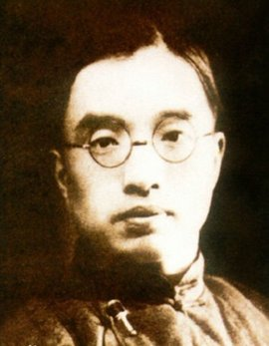
精彩课堂
步骤一 知识梳理 夯实基础
1．作者简介
朱自清(1898—1948)，原名自华，号秋实，后改名自清，字佩弦，江苏扬州人。他是“五四”运动以来我国著名的散文作家之一，是现代著名的散文家、诗人、学者、民主战士。代表作有《荷塘月色》《背影》《绿》等。

Slide 6
精彩课堂
2. 生难字词
（1）字音
涨水（ ） 捉迷藏（ ）
酝酿（ ） 应和（ ）
窠巢（ ） 黄晕（ ）
抖擞（ ） 蓑衣（ ）
zhǎng
cáng
yùn niàng
hè
kē
yùn
dǒu sǒu
suō

Slide 7
精彩课堂
（2）词义
【酝酿】本义是造酒的发酵过程，这里指各种气息在空气里，像发酵似的，越来越浓。
【欣欣然】高兴愉快的样子。
【朗润】明亮滋润。
【卖弄】有意显示、炫耀(自己的本领)。
【宛转】形容声音抑扬动听。现在多写作“婉转”。
【抖擞】振作，奋发。
【花枝招展】形容女子打扮得十分艳丽。这里比喻姿态优美。

Slide 8
精彩课堂
步骤二 整体感知 走进文本
1．朗读指导
(1)本文的感情基调是充满喜悦和希望的。朗读时基本语调应该轻柔、缓慢、自然，并以情带声，随课文思想内容与作者情感轨迹，读出抑扬顿挫，读出轻重缓急，读出作品的美感。
(2)采用范读、指名读、分组分段读、齐读等
多种朗读方式反复朗读，感受课文内容，
培养学生的语感，让学生深入到作品的
情境中去，细心品味，入情入境。

Slide 9
精彩课堂
2．整体感知
听读课文，思考：
(1)文中抒发了作者对春天怎样的感情？
喜爱与赞美之情。
(2)课文主要围绕“春”写了什么内容？
盼春、绘春、赞春。

Slide 10
精彩课堂
这三个部分，按怎样的思路写的?
这三部分的顺序和作者思想感情的发展是一致的。春天尚未来临，热切的盼望她的到来；待到她降临人间之后，则尽情的欣赏这美好的大地回春的景象；最后以赞美作结，用三个比喻句颂扬春天，深化题旨。

Slide 11
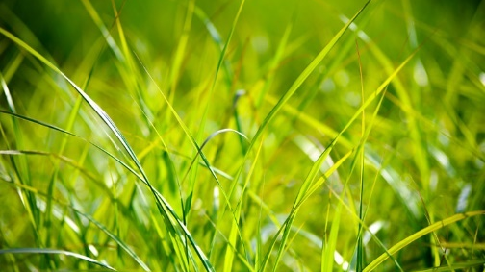
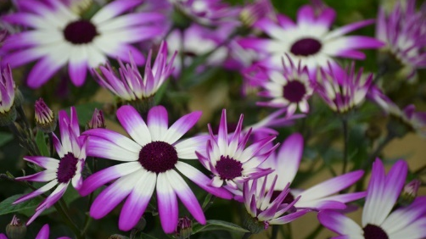
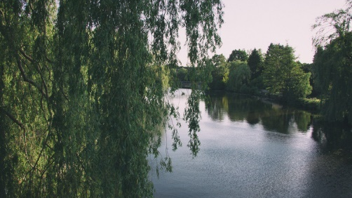
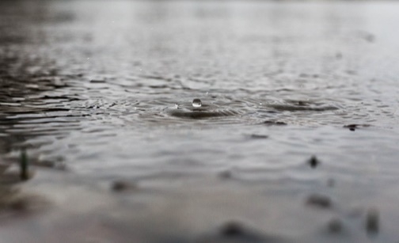
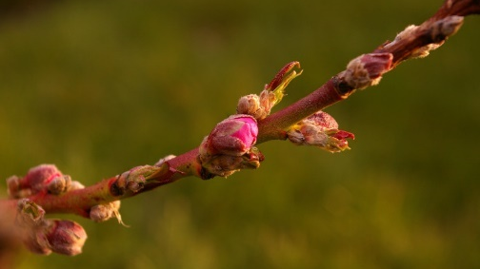
精彩课堂
(3)文中具体描绘了哪五幅春景图？
春草图、春花图、春风图、春雨图、迎春图。

Slide 12
精彩课堂
(4)这五幅图中的事物各具有什么特点？
春草图——生机勃勃
春花图——百花争艳
春风图——轻柔温暖
春雨图——润物无声(绵长、细密、轻柔)
迎春图——精神抖擞

Slide 13
精彩课堂
第一部分：春
（开篇点题，总领全文）
（１）
（2）春的总轮廓
（3）春草图
春
第二部分：春
（4）春花图
（２—７）
（5）春风图
（6）春雨图
（7）迎春图
第三部分：春
总分总结构：首尾呼应，条理清楚，结构严谨。
（８—１０）

Slide 14
精彩课堂
合作探究 生成能力
步骤三 精读课文 赏析语言
1．作者在文中具体描绘了五幅春景图，你最喜欢哪个画面？为什么？
2．要求用这样一个句式：“我认为……画面好，因为它写出了……”，从名称、特征、角度(顺序)、写法、修辞等方面对你喜欢的春景图进行分析点评。

Slide 15
精彩课堂
(一)盼春
1．“盼望着，盼望着”用反复的修辞手法，表达了作者盼春心切的强烈感情。
2．“东风来了，春天的脚步近了”用拟人的修辞手法，宣告春天到来，表达喜春之情。
3．“一切都像刚睡醒的样子，欣欣然张开了眼。山朗润起来了，水涨起来了，太阳的脸红起来了”，这段是宏观地勾勒春天。先写“一切”，画出春的轮廓。用“朗润”写春山光泽；用“涨”写春水涣涣；用“红”写春日暖人。这三个“起来了”照应“刚睡醒”“张开了眼”。

Slide 16
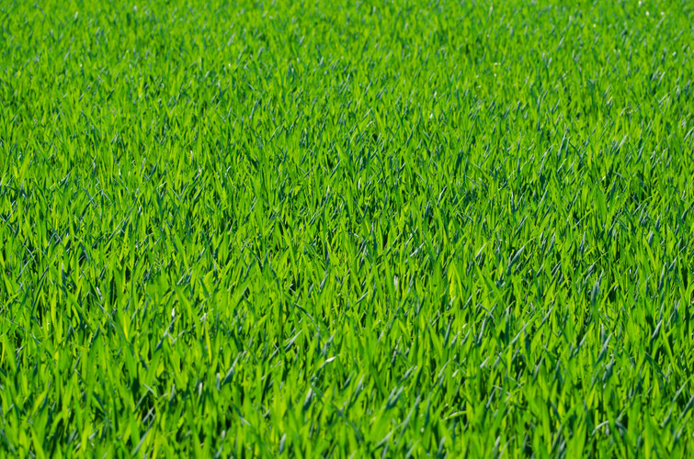
精彩课堂
(二)绘春
[春草茵茵图]
1．用“偷偷”“钻”写春草的情态；用“嫩嫩的”写春草的质地；用“绿绿的”写春草的色泽；“一大片一大片满是的”写春草的长势。

Slide 17
精彩课堂
2．“偷偷地”和“钻”这两个词语好在哪里？
“偷偷地”和“钻”写出了春草破土而出的挤劲，写出了不经意之间，春草已悄然而出的情景和作者惊喜的感觉。同时，这样写使无意识、无情感的小草也似乎有了意识，有了情感。
3．“嫩嫩的，绿绿的”本该用在小草前面，为什么放在句末？
主要是为了突出小草的质地和色泽的特点；同时，也使句子变得生动活泼，富有生气。

Slide 18
精彩课堂
[春花缤纷图]
1．作者是怎样描绘春花缤纷图的？
(1)“你不让我，我不让你，都开满了花赶趟儿”写花朵多。
(2)“红的像火，粉的像霞，白的像雪”写花色艳。
(3)“花里带着甜味儿”写花味甜。
(4)“闭了眼，树上仿佛已经满是桃儿、杏儿、梨儿”由眼前的春华联想到秋实。
(5)写蜂闹蝶舞是从侧面衬托春花的竞相开放，万紫千红、香味浓郁。
(6)“野花遍地是”写野花的多；“散在草丛里，像眼睛，像星星，还眨呀眨的”不仅写出野花的多，而且描绘出其闪闪发光轻轻摆动的明丽色彩。

Slide 19
精彩课堂
2．这段文字运用了哪些修辞手法，有什么好处？
(1)“你不让我，我不让你”用拟人的修辞手法，写出了春花竞相开放的情景。
(2)“红的像火，粉的像霞，白的像雪”用比喻、排比的修辞手法，写出了春花争艳、万紫千红的情意。
(3)“散在草丛里，像眼睛，像星星，还眨呀眨的”用比喻、拟人的修辞手法，写出野花多、闪闪发光、轻轻摆动的情景。

Slide 20
精彩课堂
3．“花下成千成百的蜜蜂嗡嗡地闹着”如果把“闹”换成“叫”好不好？
不好。因为蜜蜂的嗡嗡声音不是从嘴巴里“叫”出来的，而是振动翅膀发出的声音，所以不能用“叫”；而且用“闹”不仅有声响，还呈现出一派喧嚣沸腾的热闹景象，一个“闹”字，境界全出。“叫”只能表明“喊叫”，用在这里，感情色彩也不浓。

Slide 21
精彩课堂
[春风和煦图]
1．观察景物必须“五官开放”，通过视觉、听觉、味觉、触觉、嗅觉等感受景物的特征。“春风和煦图”从哪些方面写出春风的特征？
①从触觉写出春风的柔和；
②从嗅觉写出春风的芳香；
③从视觉、听觉写出春风的和悦。
从触觉、嗅觉、视觉、听觉等方面，把无形、无味、无色的春风写得有声有味，有情有感。

Slide 22
精彩课堂
2．“春风和煦图”运用了哪些修辞手法，有什么作用？
(1)“吹面不寒杨柳风”运用引用、借代的修辞手法，写出春风的温暖。
(2)“像母亲的手抚摸着你”运用比喻、拟人的修辞手法，写出春风的柔和。

Slide 23
精彩课堂
[春雨润物图]
“春雨润物图”抓住了春雨的什么特征进行描写？
(1)“雨是最寻常的，一下就是三两天”写出了春雨的频繁。
(2)“像牛毛，像花针，像细丝，密密地斜织着”写出了春雨的细密。
(3)“人家屋顶上全笼着一层薄烟” 写出了春雨的轻盈。
(4)“树叶子却绿得发亮，小草也青得逼你的眼”写出了春雨的润物。

Slide 24
精彩课堂
[迎春图]
1．文章是怎样描写“迎春图”的？
由景及人，春到人欢，与开头呼应。
2．为什么要引用“一年之计在于春”这个俗语？
引用俗语启迪人们：抓紧春光努力工作，奋发向上。

Slide 25
精彩课堂
(三)赞春
1．末尾三段运用了什么修辞手法？有什么作用？
运用比喻、拟人、排比等修辞手法。赞美春天蓬勃的生命力，强调它的“新”“美”“力”。
新：春天像刚落地的娃娃，从头到脚都是新的，它生长着。
美：春天像小姑娘，花枝招展的，笑着，走着。
力： 春天像健壮的青年，有铁一般的胳膊和腰脚，领着我们上前去。

Slide 26
精彩课堂
2．这三个比喻各自成段，它们的顺序能否颠倒？如果把这三个比喻合为一段，对表达效果会有什么样的影响？
结尾三个句子，不仅比喻巧，意义深，而且分行排列，先后有序。这三句的顺序，从“娃娃”到“小姑娘”到“青年”，形象地点明了春天的成长进程。所以顺序不能颠倒。如果把这三个比喻合为一段，则层次不明显，表达效果没有这样强烈。

Slide 27
精彩课堂
步骤四 总结课文 拓展延伸
1．总结课文
文中句式以短句为主，短句节奏明快，适合描写春天的旋律；运用大量叠字，如嫩嫩的、绿绿的、轻悄悄的、软绵绵的；大量运用轻声、儿化，轻盈优美；运用了大量的比喻增添了文章的形象性；排比句和“了”字的运用，增强了语言的韵味和节奏感。

Slide 28
精彩课堂
2．拓展延伸
(1)积累描写春的诗句。
①春眠不觉晓，处处闻啼鸟。(孟浩然《春晓》)
②两个黄鹂鸣翠柳，一行白鹭上青天。(杜甫《绝句》)
③好雨知时节，当春乃发生。随风潜入夜，润物细无声。(杜甫《春夜喜雨》)
④春色满园关不住，一枝红杏出墙来。(叶绍翁《游园不值》)
⑤等闲识得东风面，万紫千红总是春。(朱熹《春日》)
⑥春风又绿江南岸，明月何时照我还？(王安石《泊船瓜洲》)

Slide 29
精彩课堂
(2)仿写句子，赞美春天。
请仿照课文中的“春天像……”的句式，运用课文中抓住景物特征进行描写的方法写一段话或以“春天来了”为话题说说你对春天的感受。
示例：
春天像一把铲子，把冬天的冰雪瞬间铲除。
春天像一块橡皮，把冬天二字永远擦去。
春天像未来的希望，激励我们不断前进。
春天像一幅图画，被各种风景渲染得亮丽迷人。
春天像一条丝巾，随着微风，四处荡漾开来。

Slide 30
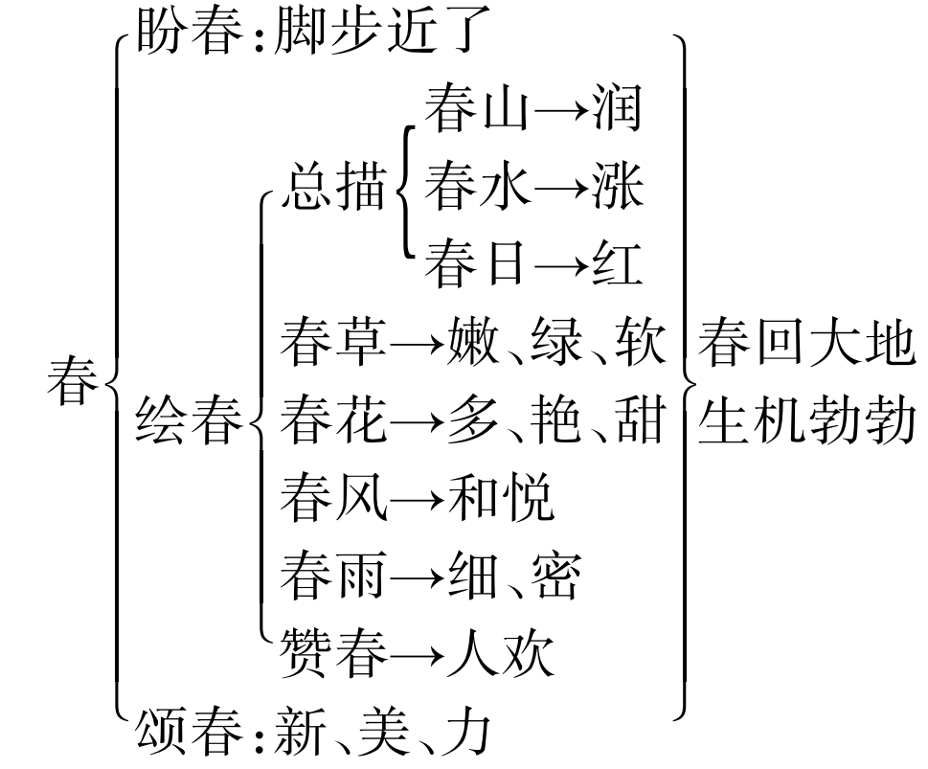
精彩课堂
板书设计：

Slide 31
感谢聆听
语文 七年级 上册 配人教版
主讲人：PPT818
时间: xxx

